Slide 1
مراقبت های غیرپزشک کودک

Slide 2
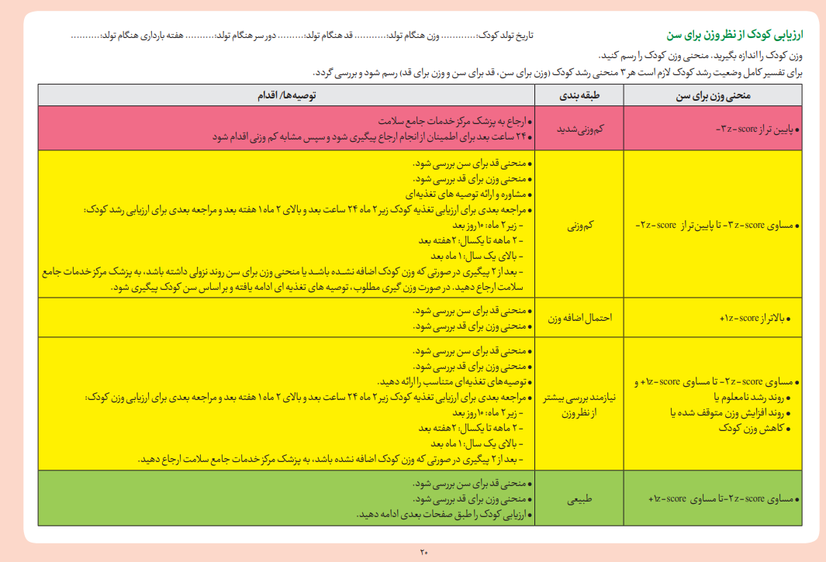

Slide 3
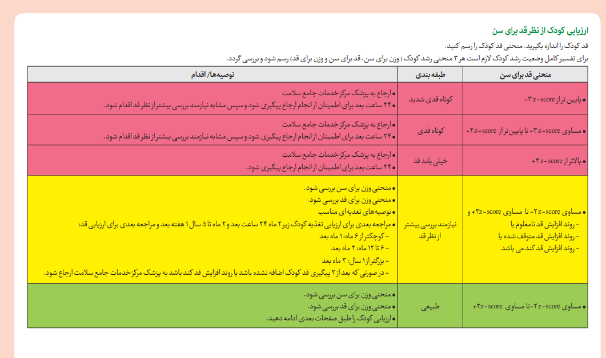

Slide 4
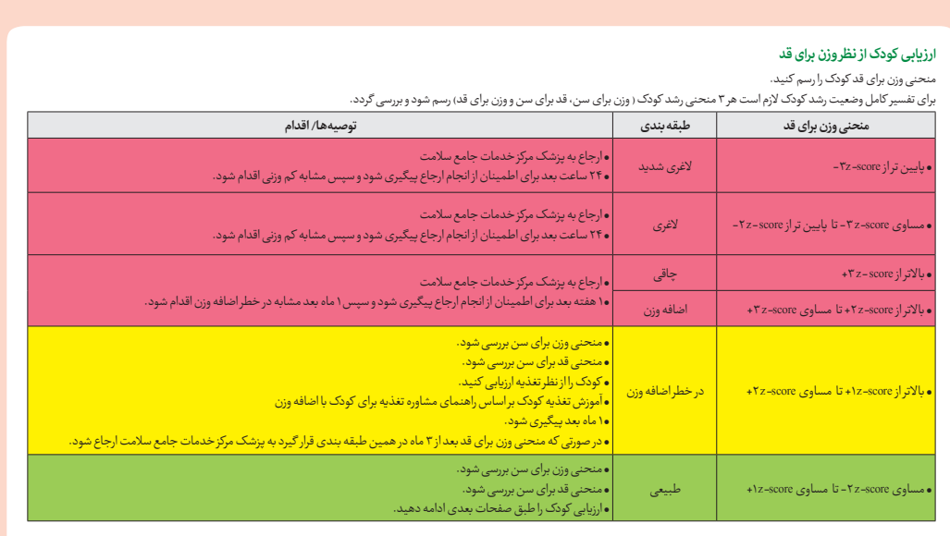

Slide 5
مراقبت های پزشک کودک

Slide 6
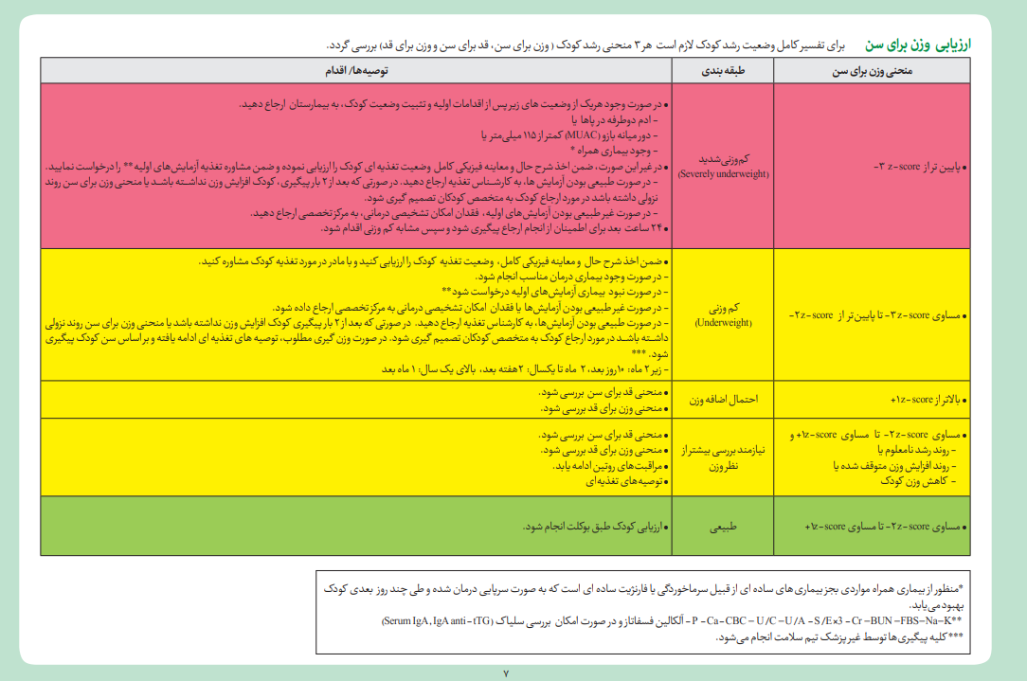

Slide 7
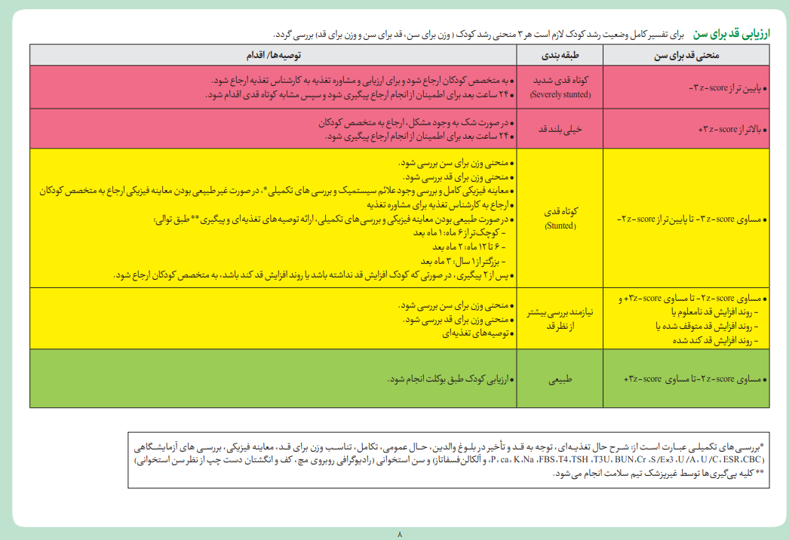

Slide 8
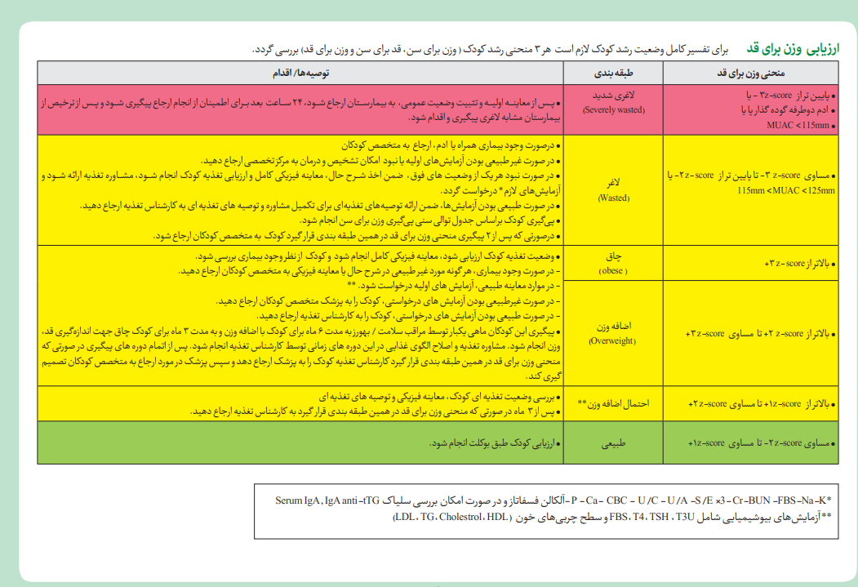

Slide 9
مراقبت نوجوان غیر پزشک

Slide 10
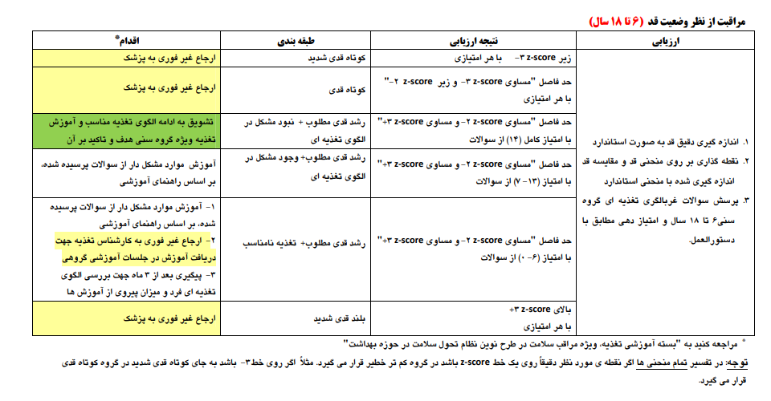

Slide 11
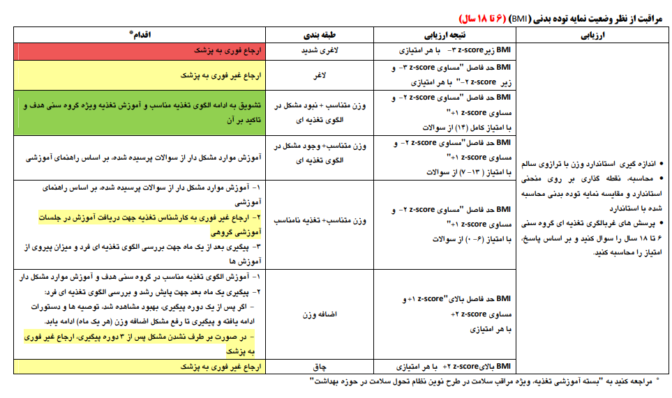

Slide 12
مراقبت نوجوان پزشک

Slide 13
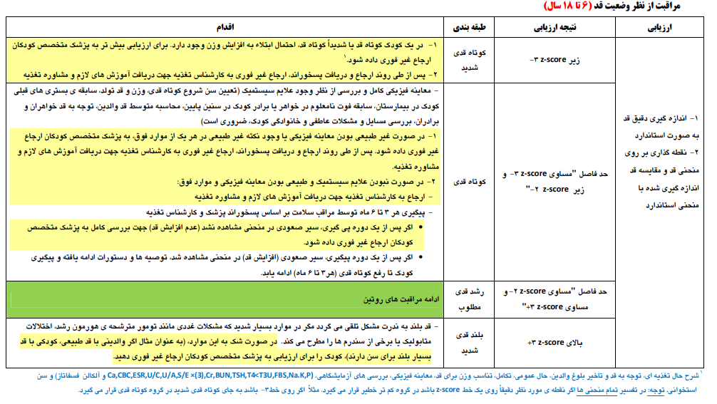

Slide 14
